Slide 1
Prévenir durablement l’absentéisme
ADHYS
Jack BERNON,
Visio, le 23 janvier 2024
https://www.amazon.fr/dp/B0C79MVMCG/ref=zg_bsnr_489744_sccl_2/000-0000000-0000000?psc=1
1

Slide 2
Un mot sur l’appréhension de l’absentéisme : les deux modèles en opposition
Focalisé plutôt
sur l’absentéisme long et en
questionnement de la
la soutenabilité des organisations
Comportement
Jugement
Coercition
Individualisation
Fermeture sociale
Travail
Analyse
Amélioration CT
Collectif
Ouverture sociale
Focalisé plutôt
sur l’absentéisme court
sans questionnement
(ou peu) sur l’organisation

Slide 3
Prévenir durablement l’absentéisme
Estimer les coûts
Débusquer et déconstruire les idées reçues
Professionnaliser la valorisation des données
Rendre visible le travail réel
Impliquer tous les acteurs
Valoriser la relation entre travail et santé
Anticiper l’usure professionnelle, accompagner les changements organisationnels et développer la justice organisationnelle, nourrir la reconnaissance
3

Slide 4
Les coûts de l’absentéisme
Impossible à déterminer avec exactitude, énormément de variables directes ou indirectes entrent en ligne de compte lors de chaque arrêt qui favorisent d’en masquer l’impact économique au sein d’une organisation
Possible cependant d’en faire une évaluation d’un ordre de grandeur
Car les coûts directs sont plus accessibles (salaires, journées de production perdues, dépenses passives) et les coûts indirects peuvent être appréciés
En référence la Cour des Comptes propose :
un point d’absentéisme = un point de la masse salariale chargée
Exemple un Taux d’Absentéisme (TA) de 10% (courant dans la fonction publique) pour une masse salariale d’un service de 10 000 000 euros (environ 300 agents) représente un coût de 1 000 000€

Slide 5
D’abord déconstruire les idées reçues
« Avec le RSU / Bilan social on dispose déjà d’indicateurs absentéisme, inutile d’en produire plus »
« L’absentéisme, c’est aux RH de gérer »
« Les femmes sont plus absentes que les hommes »
« L’absentéisme, ce sont surtout des médecins qui distribuent des arrêts à la demande »
« L’absentéisme est la conséquence de comportements abusifs »
…
« Les idées reçues engendrent des actions toutes faites »

Slide 6
Professionnaliser la valorisation des données (1/3)
Il faut des ressources, des compétences et des outils pour produire des indicateurs absentéisme utiles à l’analyse
Il faut avant tout se poser des questions qui sortent du pilotage. Par exemple :
Quel est le lien entre absence et vacance de postes ?
Quel est le lien entre l’absentéisme de mes éboueurs et la climatologie ?
Quel est le niveau d’absentéisme « interrogatif » ?
Quels parcours conduisent à l’entrée en absence longue ?
Quelles sont les caractéristiques socio-démographiques des populations absentes ?
Quelles sont les caractéristiques socio-démographiques des jamais ou peu absents ?
…

Slide 7
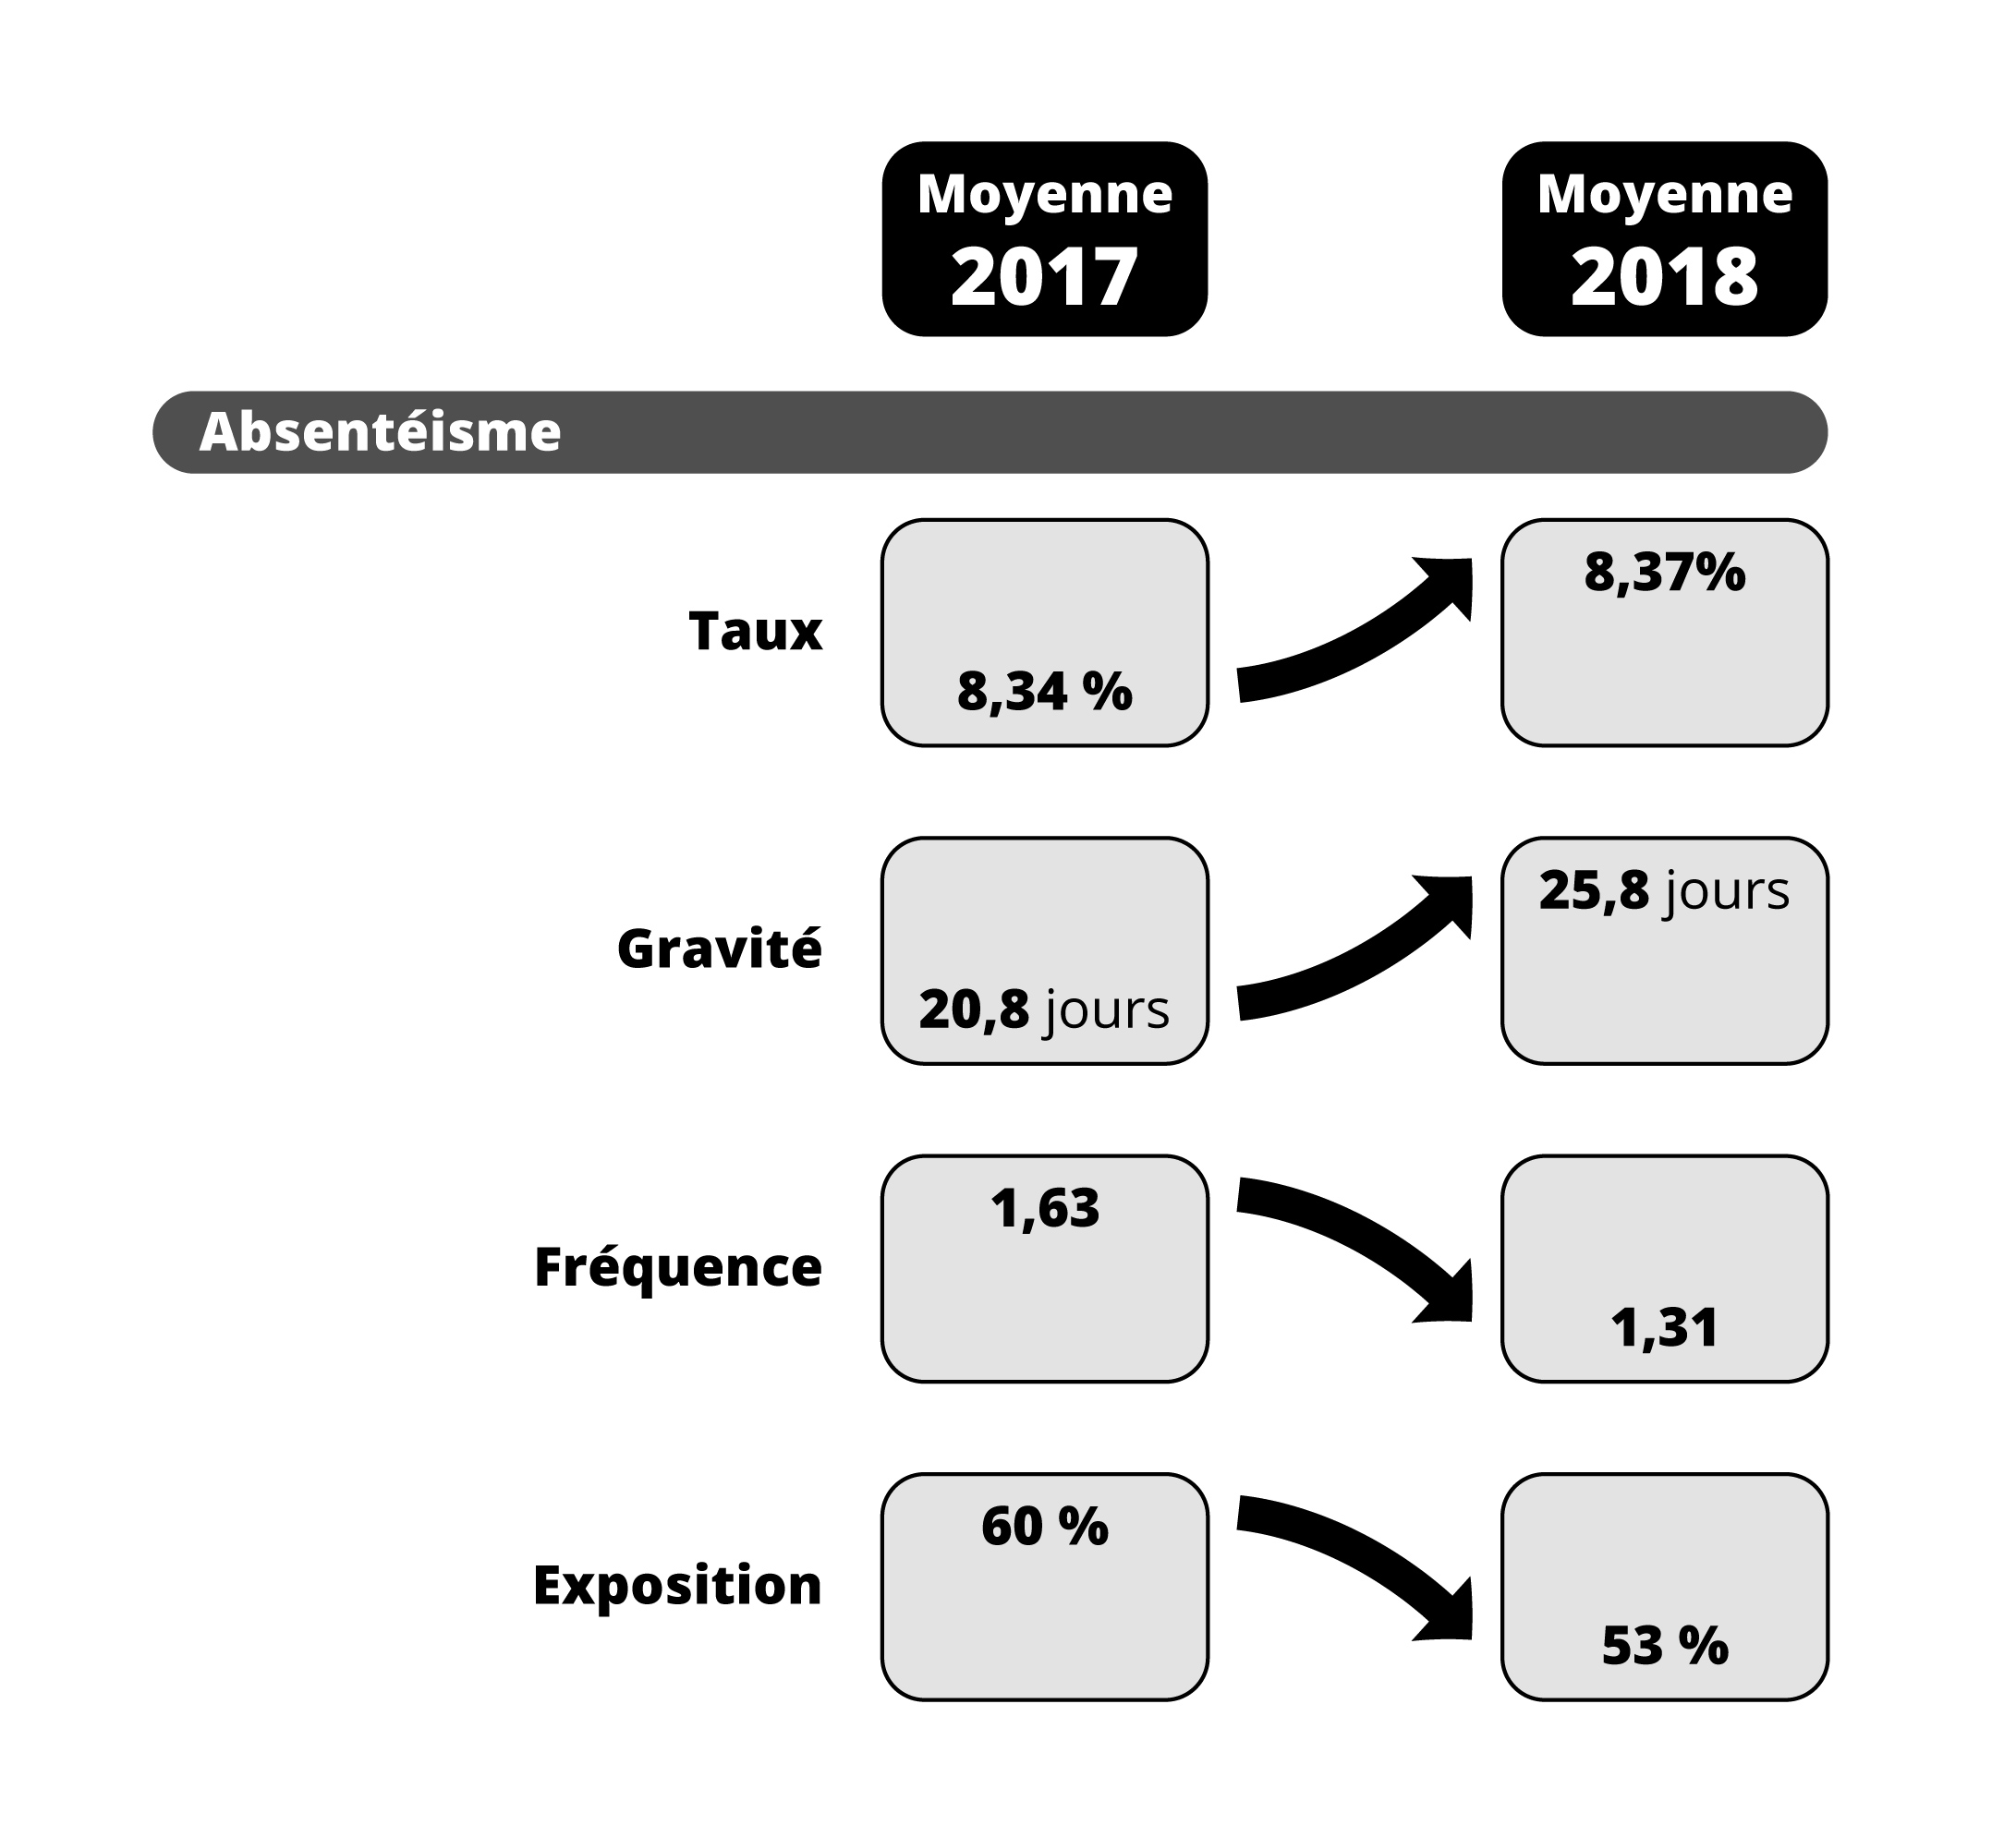
Professionnaliser la valorisation des données (2/3)
Comprendre les caractéristiques du sujet. L’absentéisme :
est multifactoriel (>100 déterminants)
évolue
mute
répond à une logique systémique
Source : ADRH-GCT & HAVASU

Slide 8
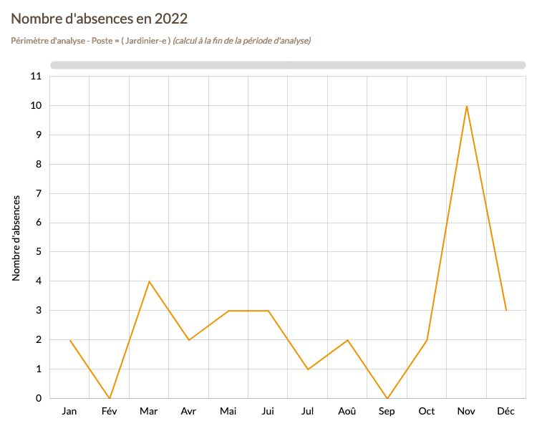
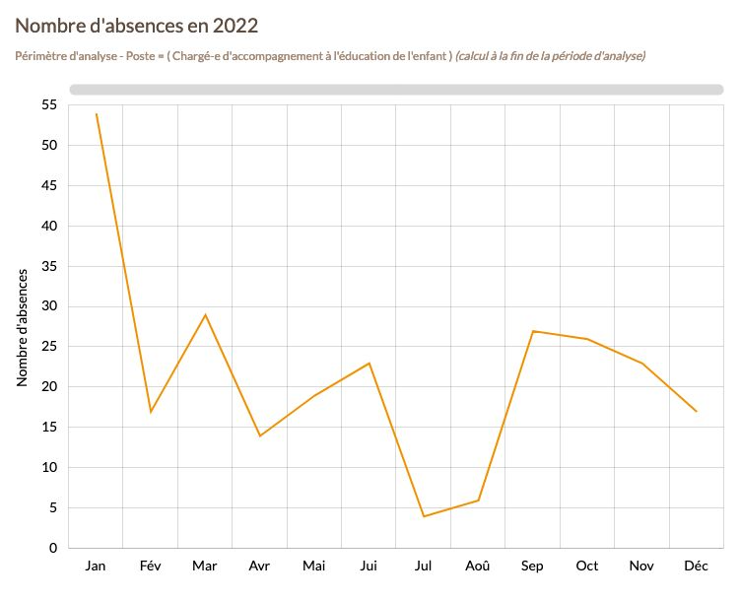
L’importance de la segmentation (cas de la saisonnalité)
ATSEM
Jardiniers
Il n’y a jamais un, mais DES absentéismeS au sein d’une même organisation

Slide 9
Analyser les données
La statistique ne permet pas tant de trouver les causes de l’absentéisme que de :
Segmenter les analyses (« il n’y a pas un mais des absentéismes »)
Dresser un constat factuel et précis de la situation et de son évolution
Contextualiser l’analyse de causes
Balayer les idées reçues qui fragilisent les projets de prévention
Faciliter le dialogue autour de l’analyse des origines
La statistique est avant tout un levier d’engagement et un facilitateur du dialogue
Mais il ne faut pas confondre le pilotage et l’analytique (le RSU ou le bilan social ne sont pas une cartographie absentéisme !).

Slide 10
Professionnaliser la valorisation des données (3/3)
Analyse des données
Les bénéfices de l’analytique RH :
Démonter les idées reçues
Contextualiser la problématique
Formuler des hypothèses
Apporter de nouveaux éclairages
Stimuler le dialogue social
Analyse du travail

Slide 11
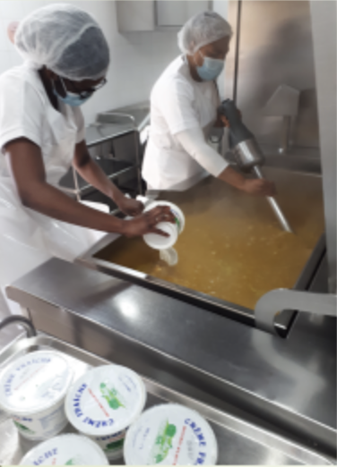
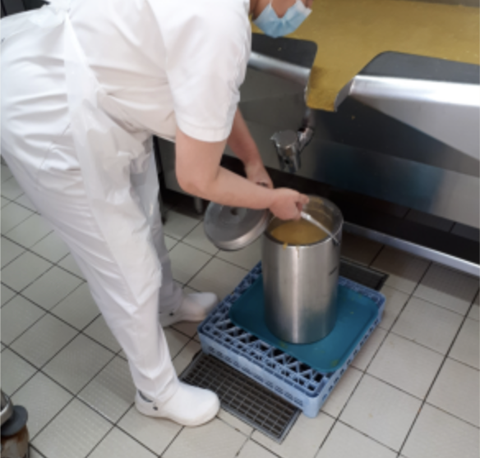
Rendre visible le travail réel : l’activité de travail

Slide 12
Le modèle de l’activité de travail
Commande ou demande
Organisation
Individu
Activité de travail
Sorties de la production ou de la prestation
Impacts sur la santé

Slide 13
Analyser les situations de travail
Notre hypothèse, jamais démentie, est que l’absentéisme se niche non pas dans les déviances comportementales, mais dans le creuset des situations de travail.
Il faut donc analyser les situations de travail et créer les conditions d’un travail participatif.
La prévention de l’absentéisme est d’abord une question de méthode : hypothèses sur les sources des différents types d’absentéisme (à partir de la segmentation), implication des acteurs en relation avec ces hypothèses, analyses historiques documentaires (ex: DUERP), observations de situations de travail et validation des analyses par les acteurs.

Slide 14
Impliquer tous les acteurs
Déployer l’intention sociale des dirigeants
Stimuler le contrôle de gestion, pilotage des données
Confier le rôle central à la RH, analyse des données, mobilisation de l’organisation, soutien aux manageurs, relations avec les absents…
Accompagner le management pour développer les espaces de discussion sur le travail
Impliquer les préventeurs
Associer les représentants du personnel
Informer, communiquer auprès des agents ou salariés, les sensibiliser à la problématique

Slide 15
Engager les acteurs (1/2)
La prévention durable de l’absentéisme nécessite un engagement sur le moyen / long terme d’une chaîne d’acteurs (dirigeants, RH, manageurs, IRP…). Le but est de maintenir un haut niveau de maitrise lors du déploiement et de la pérennisation des actions.
Sans engagement et perspective durable, les projets échouent.
Cet engagement se construit et se nourrit en permanence.
De la méthode et l’usage outils sont indispensables pour atteindre le but.

Slide 16
Engager les acteurs (2/2)
Convaincre l’employeur d’afficher une intention sociale avec des arguments autour du coût de l’absentéisme, de la motivation des salariés ou agents, de l’attractivité, de la QVCT…
Allouer des ressources aux RH et les former
Impliquer les préventeurs, leur rôle est de prendre en compte les maladies provoquées par le travail dépassant en cela les seules actions sur l’accident et la maladie professionnelle.
Former et soutenir les manageurs notamment sur la relation santé et travail
…
L’enjeu majeur de la prévention durable de l’absentéisme est la montée en connaissances et compétences des différents acteurs sur leurs prérogatives respectives.

Slide 17
Valoriser la relation entre travail et santé
Commande ou demande
Organisation
Individu
L’allongement de la vie professionnelle
Les contraintes de plus en plus fortes
La tendance à l’individualisation
L’éloignement des centres de décision
Ont tendance à diminuer l’intensité de la motivation
Poser la question de cette relation entre travail et santé est un contrefeu
Par exemple quels liens sont maintenus entre l’organisation et la personne absente?
Activité de travail
Sorties de la production ou de la prestation
Impacts sur la santé

Slide 18
Anticiper, accompagner, développer, nourrir…
L’usure professionnelle, un risque à bas bruit
Le changement, un possible facteur masqué d’absentéisme
Le sentiment d’injustice, un poison
La reconnaissance une dimension sous estimée par les organisations

Slide 19
La programmation pour une prévention durable de l’absentéisme
L’enjeu social et économique de l’absentéisme contraint les organisations à intégrer la question de la relation santé travail dans leur pilotage
Il s’agit donc d’une décision politique et stratégique à prendre pour que la déclinaison s’infiltre dans tous les rouages de l’organisation , des transformations organisationnelles, des investissements conduits, des développements de compétences envisagés, des conceptions nouvelles d’outils etc…
Cette programmation est l’enveloppe de tous les plans d’actions, de toutes les mesures, de toutes les sensibilisations possibles.

Slide 20
En conclusion : les trois leviers pour prévenir durablement l’absentéisme
Engager les acteurs dans la démarche
Analyser les données
Analyser les situations de travail
Prévenir durablement l’absentéisme

Slide 21
Ressources
https://www.youtube.com/watch?v=LwHo-sOBf7k&list=PLKo6UxAEqYKUHeYV0tzPiabsShYfM4lyw&ab_channel=ObjectifQVT%2CleportaildesacteursdelaQVT
https://www.amazon.fr/dp/B0C79MVMCG/ref=zg_bsnr_489744_sccl_2/000-0000000-0000000?psc=1

Slide 22
Session questions / réponses

Slide 23
Merci de votre participation
bernon@havasu.fr
pertinant@havasu.fr
www.havasu.fr
www.objectifqvt.fr
Chaine YouTube Objectif QVT : youtube.com/@oqvt
« C’est le métier qui donne de l’autorité dans l’activité,
et c’est aussi par l’activité que l’on acquiert
de l’autorité dans le métier » :
François Hubault :
« Autorité du travail et pouvoir d’agir de l’ergonome ».
in F. Hubault (coord), Pouvoir d’agir et autorité dans le travail »
(pp103-110), Octares Toulouse, 2010
23

